Slide 1
105年度自然學習領域
配課教師增能研習
中年級第三單元
自然領域輔導團
召集人：何志中校長(安佃)
副召集：曾文欽校長(仁德) 郭國成校長(仁和)
團 員：張容君(安定) 陳藝珍(海東) 李麗菁(新東)
謝文山(五甲) 尤士哲(崇學) 張良城(賢北) 許崑泉(那拔)
Notes:
含有反射標題的圖片
(基本)
若要在此投影片上重新產生圖片效果，請執行下列動作：
在 [常用] 索引標籤上，按一下 [投影片] 群組中的 [版面配置]，然後按一下 [空白]。
在 [插入] 索引標籤上，按一下 [影像] 群組中的 [圖片]。在 [插入圖片] 對話方塊中，選取圖片，然後按一下 [插入]。
在 [圖片工具] 下方之 [格式] 索引標籤的 [大小] 群組中，按一下 [大小及位置] 對話方塊啟動器。在 [設定圖片格式] 對話方塊中，將影像大小調整或裁剪成高度為 3.17，而寬度為 10。若要裁剪圖片，請在左窗格中按一下 [裁剪] 然後在 [裁剪位置] 下方的右窗格中，將值輸入至 [高度]、[寬度]、[左] 及 [上] 方塊中。若要調整圖片大小，請按一下左窗格的 [大小]，並在右窗格的 [大小及旋轉] 底下，在 [高度] 及 [寬度] 方塊中輸入數值。
選取圖片。在 [常用] 索引標籤上，按一下 [繪圖] 群組中的 [排列]，指向 [對齊]，然後執行下列作業：
按一下 [貼齊投影片]。
按一下 [靠上對齊]。
在 [圖片工具] 下方的 [格式] 索引標籤上的 [圖片樣式] 群組中，按一下 [圖片效果]，指向 [反射]，然後在 [反射變化] 下方，按一下 [半反射，相連] (第一列，從左邊數來第二個選項)。
在 [插入] 索引標籤上，按一下 [文字] 群組中的 [文字方塊]，然後在投影片中拖曳以繪製文字方塊。
在文字方塊中輸入文字，選取該文字，然後在 [常用] 索引標籤上的 [字型] 群組中，選取 [微軟正黑體] 自 [字型] 清單，然後輸入 42 於 [字型大小] 方塊之中。
在 [常用] 索引標籤上的 [段落] 群組中，按一下 [靠右對齊文字] 以將文字在文字方塊中向右對齊。
選取文字方塊。 在 [繪圖工具] 下方之 [格式] 索引標籤上的 [文字藝術師樣式] 群組中，按一下 [文字效果]，指向 [反射]，然後在 [反射變化] 下方，按一下 [半反射，相連] (第一列，從左邊數起第二個選項)。
在 [繪圖工具] 下方的 [格式] 索引標籤上之 [文字藝術師樣式] 群組中，按一下 [文字效果格式] 對話方塊啟動器。 在 [文字效果格式] 對話方塊中，按一下左窗格中的 [文字填滿]，選取 [實心填滿] 自 [文字填滿] 窗格中，然後執行下列動作：
按一下 [色彩] 旁的按鈕，然後在 [佈景主題色彩] 下方，按一下 [白色，背景 1] (第一列，從左邊數來第一個選項)。
在 [透明度] 方塊中，輸入 12%。
在投影片上，拖曳文字方塊至圖片上方需放置的位置。
若要複製此投影片的背景，請執行下列作業：
以滑鼠右鍵按一下投影片背景區域，然後按一下 [背景格式]。按一下 [背景格式] 對話方塊中左窗格的 [填滿]，選取 [填滿] 窗格中的 [漸層填滿]，然後執行下列作業：
在 [類型] 清單中，選取 [星形圖]。
按一下 [方向] 旁的按鈕，然後按一下 [從中央] (左邊第三個選項)。
在 [漸層停駐點] 下方，按一下 [新增] 或 [移除]，直到兩個停駐點出現在投影片上。
同時在 [漸層停駐點] 中，如下自訂您新增的漸層停駐點：
從清單中選取 [停駐點 1] 然後執行下列作業：
在 [停駐點位置] 方塊中，輸入 10%。
按一下在 [色彩] 旁的按鈕，然後在 [佈景主題色彩] 下方，按一下 [白色，背景 1，較深 5%] (第二列，從左邊數來第一個選項)。
自清單選取 [停駐點 2]，然後執行下列動作：
在 [停駐點位置] 方塊中，輸入 99%。
按一下 [色彩] 旁的按鈕，然後按一下 [佈景主題色彩] 底下的 [白色，背景 1，較深 35%] (左起第五列、第一個選項)。

Slide 2
空氣(南一版三上第三單元)
1無所不在的空氣
2空氣的特性
2-1空氣占有空間
2-2空氣可以被壓縮
2-3空氣流動形成風
製作簡易的測風計
3空氣的應用
3-1空氣流動在生活中的應用
3-2好玩的空氣創意玩具
科學閱讀：無扇葉電風扇

Slide 3
看不見的空氣(康軒版三上第三單元)
1空氣的特性
1-1空氣占有空間
1-2空氣可以被擠壓
2空氣流動形成風
2-1空氣的流動
2-2製作風向風力計
3空氣和風的應用
3-1風的遊戲
3-2空氣和風的用途
科學閱讀：大氣層

Slide 4
空氣和風(翰林版三上第三單元)
3-1空氣的性質
空氣占有空間
空氣可以被擠壓
空氣的應用
3-2風來了
流動的空氣
風向和風力
風的應用
3-3好玩的空氣遊戲
科學閱讀：風箏

Slide 5
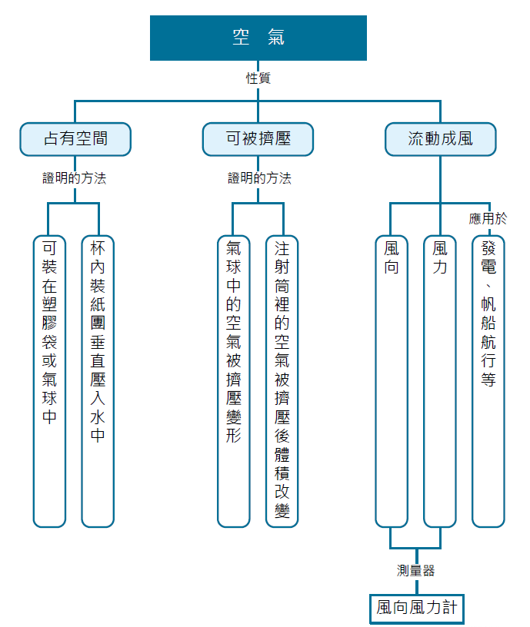
空氣的課程架構圖

Slide 6
看不見的空氣〈重點整理〉
●空氣無色透明，無所不在，看不見，摸不到，但可以設法抓住 它。想一想可以怎樣抓住空氣？ ●哪些東西空氣藏在它裡面？ ●空氣占有空間，怎麼證明空氣占有空間？ ●怎麼知道塑膠袋裡有空氣呢？ ●空氣沒有固定的形狀，空氣可以被擠壓嗎？日常生活中哪些物品應用了空氣壓縮的特性？ ●空氣的流動產生「風」，從哪些現象知道有風？ ●風向是風吹來的方向，怎麼知道風吹來的方向呢？ ●風的大小稱為風力，怎樣可以知道風的大小？ ●學會製作簡易風向風力計，並利用它來測量風向風力及學會記錄。 ●哪些運動或玩具需要利用到風？ ●用吸管發射紙團，用力的大小會影響紙團發射的距離。 ●除了呼吸之外，還可以利用空氣做什麼？

Slide 7
空氣占有空間

Slide 8
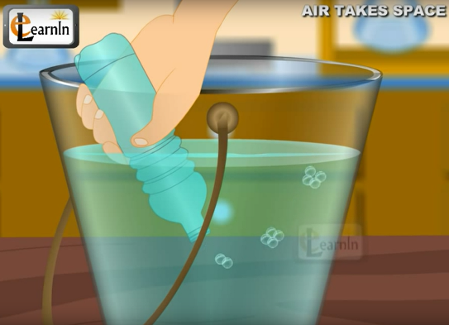
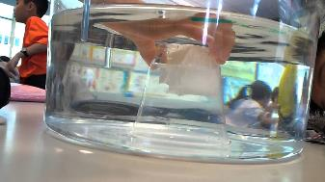
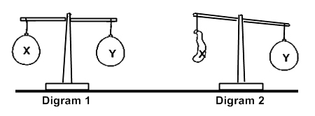
空氣占有空間(甚至還有重量)

Slide 9
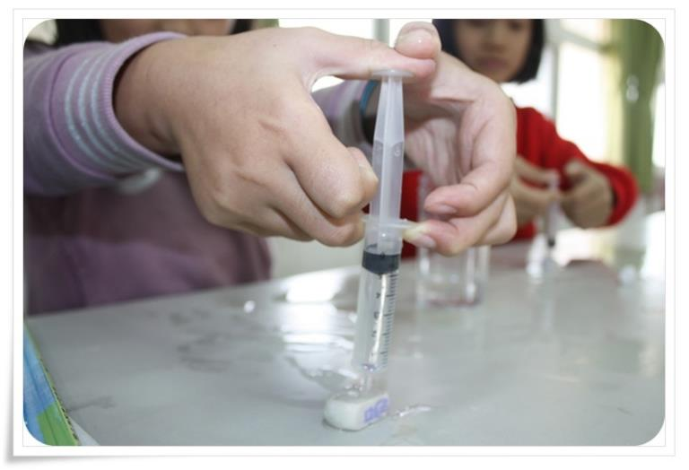
空氣可以被擠壓

Slide 10
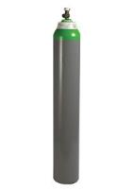
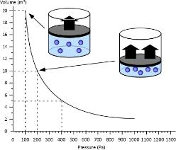
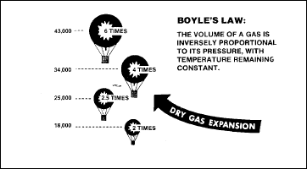
空氣可以被擠壓

Slide 11
絕熱膨脹
絕熱膨脹是與外界沒有熱量交換的膨脹過程。但氣體對外界做功，氣體膨脹，
因此，並不同於孤立系統。

Slide 12
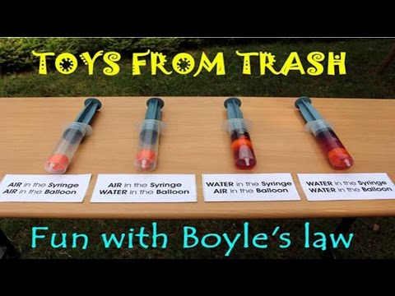
有趣的波以耳定律 遊戲1

Slide 13
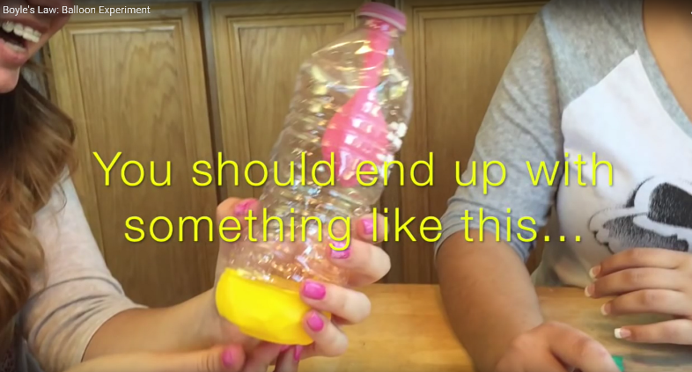
有趣的波以耳定律 遊戲2

Slide 14
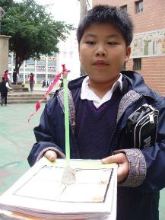
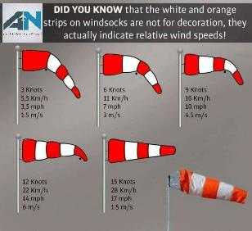
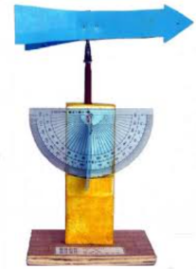
空氣的流動

Slide 15
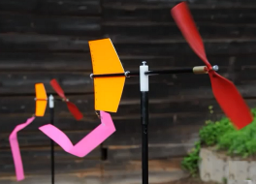
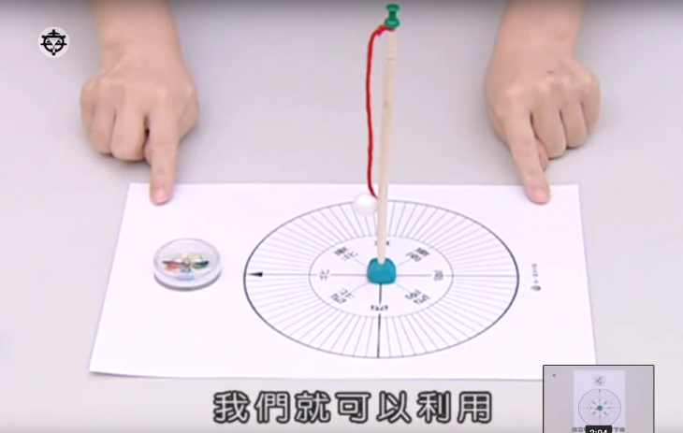
空氣的流動

Slide 16
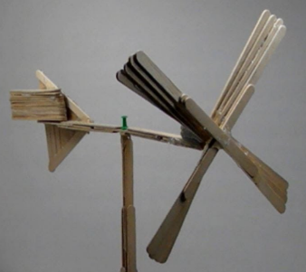
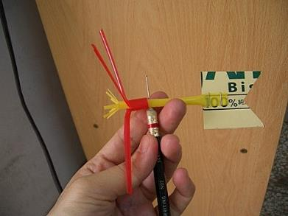
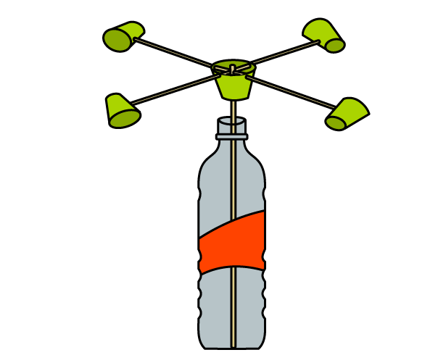
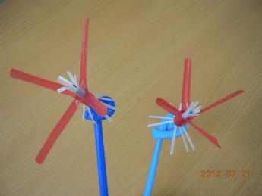
製作簡易的測風計

Slide 17
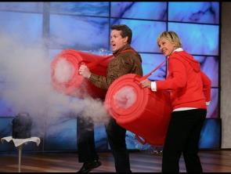
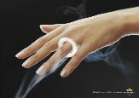
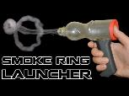
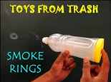
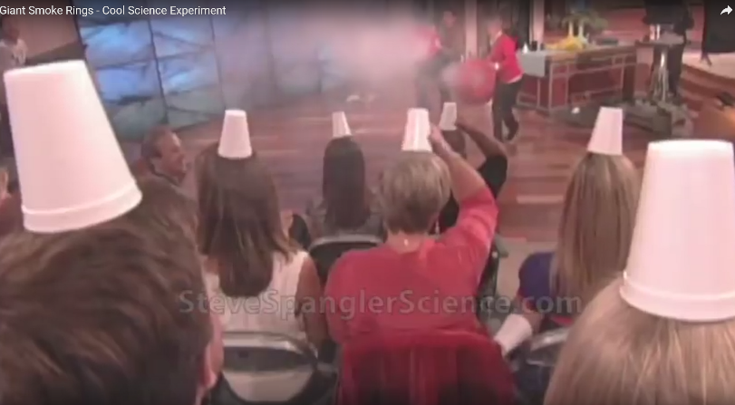
空氣的創意遊戲

Slide 18
光的世界(南一版四上第三單元)
1光的行進
1-1黑暗中看物體
1-2光的直進
2光的反射與折射
2-1光的反射現象
2-2光的折射現象
3美麗的色光
3-1彩虹出現了
3-2室內的人造彩虹
3-3生活中的色光
科學閱讀：牛頓運用三稜鏡分光的故事

Slide 19
奇妙的光(康軒版四上第三單元)
1光的直進與反射
1-1光如何行進
1-2光的反射
鏡中的玩具
2光的折射
2-1水中的物體影像
水中的尺影像
水中的硬幣影像
2-2光的折射現象
3美麗的色光
3-1彩虹色光
噴霧器製造採紅色光
3-2生活中的色光
科學閱讀：科學家小傳-牛頓

Slide 20
運輸工具與能源(翰林版四上第三單元)
3-1認識運輸工具
常見的運輸工具
運輸工具的演進
常見運輸工具的構造與功能
3-2能源與生活
運輸工具的動力
彈力小車
認識能源
使用能源所產生的汙染
核能發電的優點與危機
節約能源
科學閱讀：瓦特(西元1736年~1819年)

Slide 21
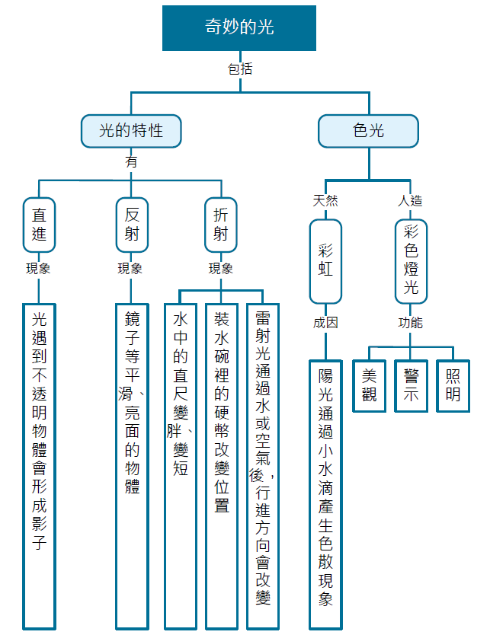
光的課程架構圖

Slide 22
光的世界〈重點整理〉
●夜晚停電沒有光時，我們要如何看到屋內的物體？ ●光源、影子和物體，三者之間的位置關係是怎樣的？ ●光的行進路徑是如何的？ ●光照射到鏡子會反射，反射光有一定的方向。 ●生活中有哪些東西或現象和光的反射現象有關？ ●由斜上方直線前進的光，從空氣中照入水中時，發生偏折的現象，稱為折射。 ●因為光的折射，讓插在水中的吸管看起來像折斷了，游泳池中小朋友的腳變短了，池底看起來比較淺……。生活中還有那些折射現象？ ●自然中容易看到彩虹的地方，有的共同特徵是要有陽光、小水滴、空氣。 ●觀察者要背對陽光，才能觀察到彩虹。 ●室內製造人造彩虹，光要從適當的角度，經由水、空氣才能製造人造彩虹。 ●除了彩虹和人造彩虹的色光，還有哪些東西上有色光？ ●牛頓做了一個關於光色散的實驗，讓我們知道陽光是由很多顏色的色光混合而成。

Slide 23
光的世界

Slide 24
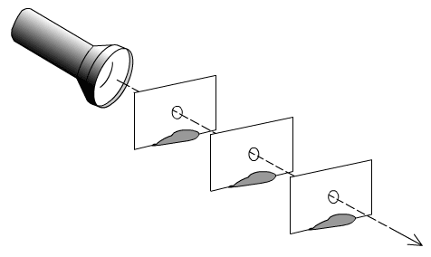
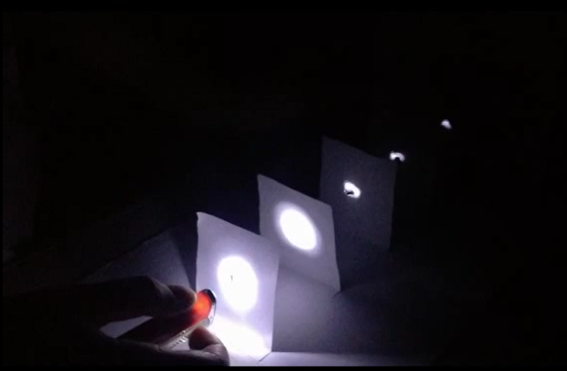
光的直進1

Slide 25
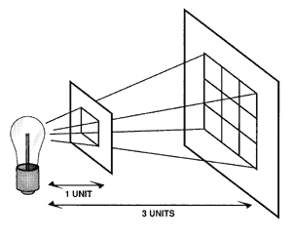
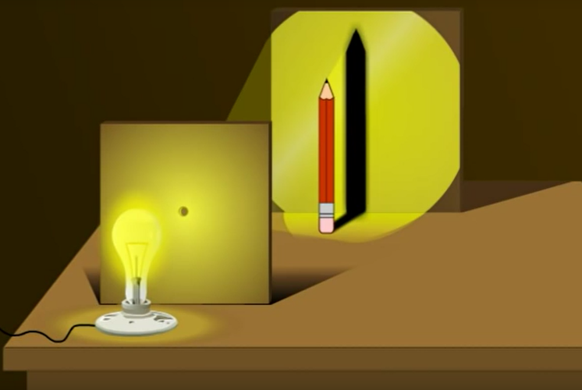
光的直進2

Slide 26
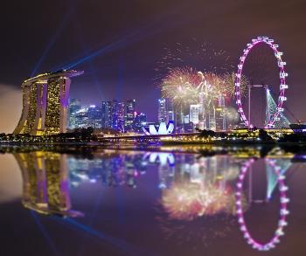
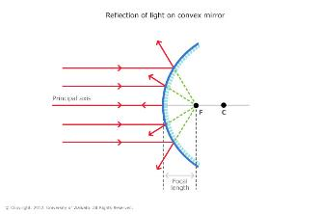
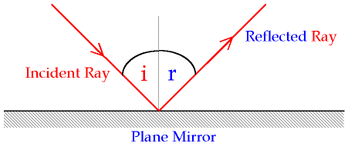
光的反射

Slide 27
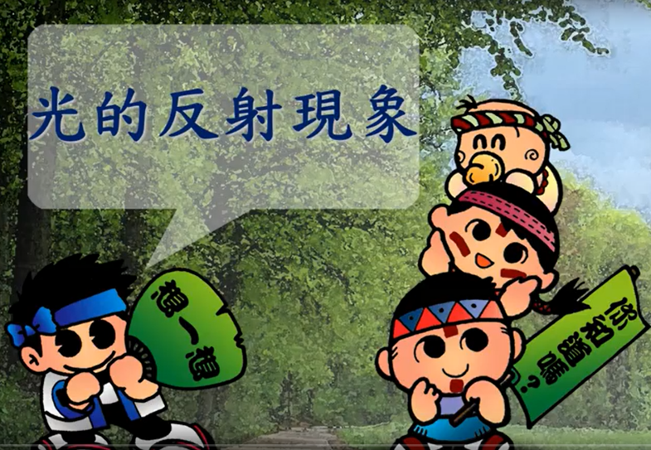

Slide 28
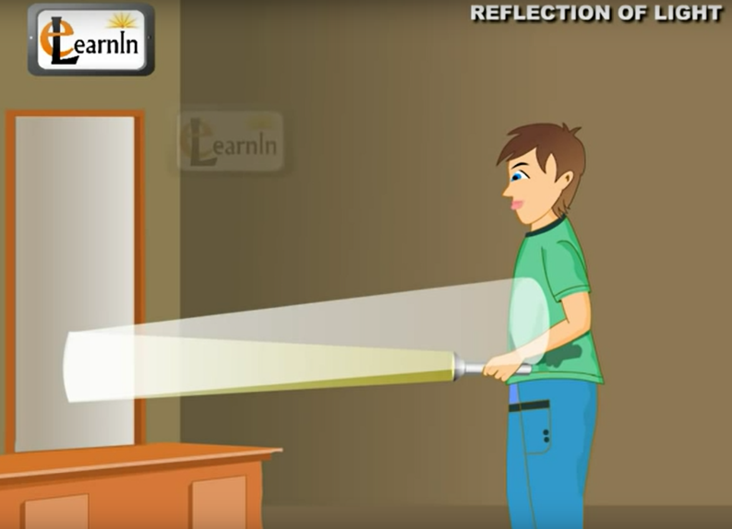

Slide 29
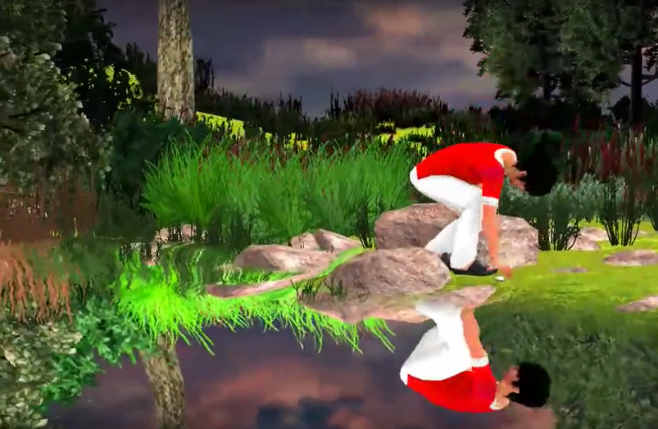

Slide 30
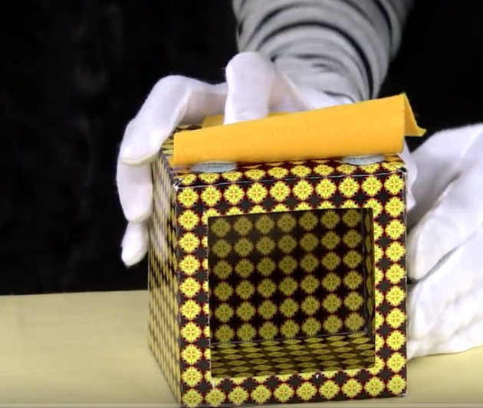
生活裡的科學-光的反射

Slide 31
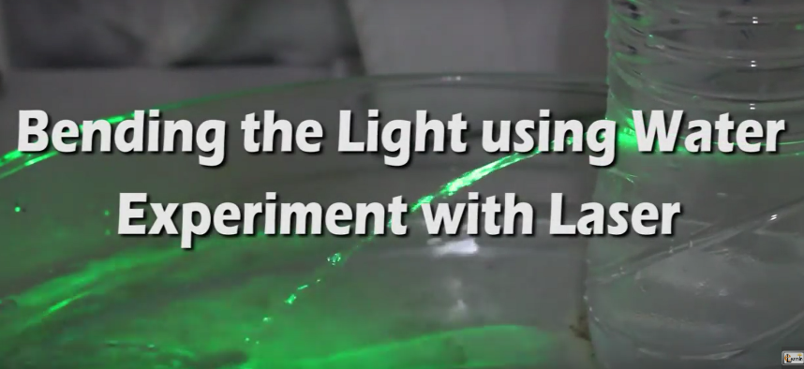
雷射光的全反射

Slide 32
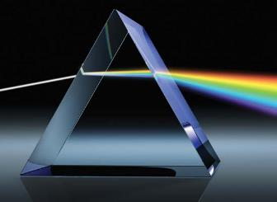
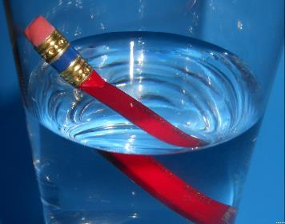
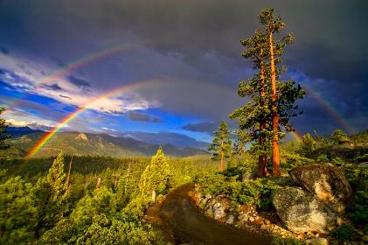
光的折射

Slide 33
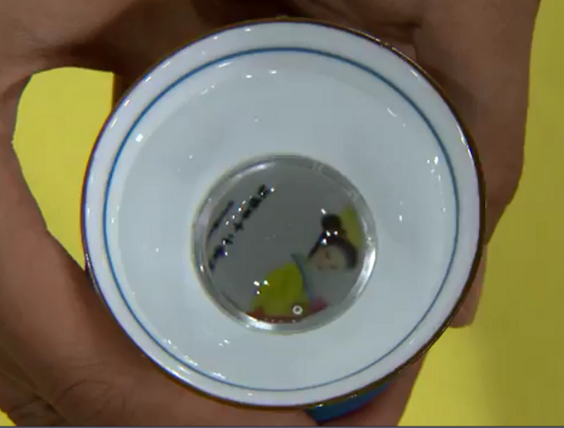
生活裡的科學-光的折射

Slide 34
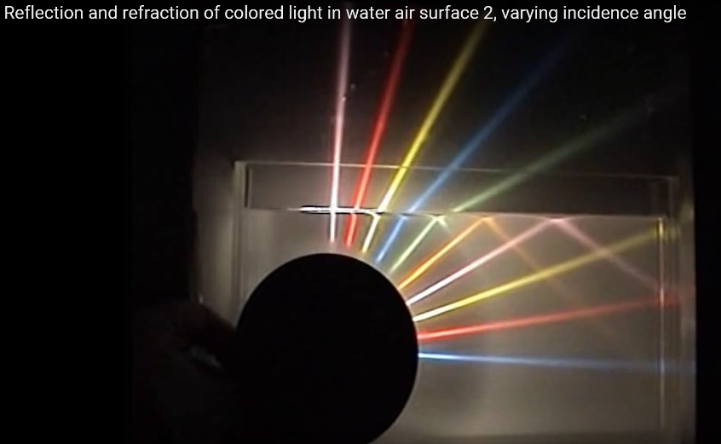
光在水裡和空氣表面的反射與折射

Slide 35
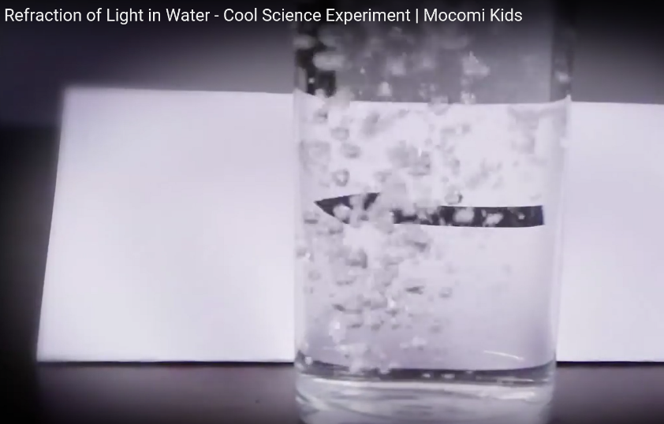
水中有趣的折射1

Slide 36
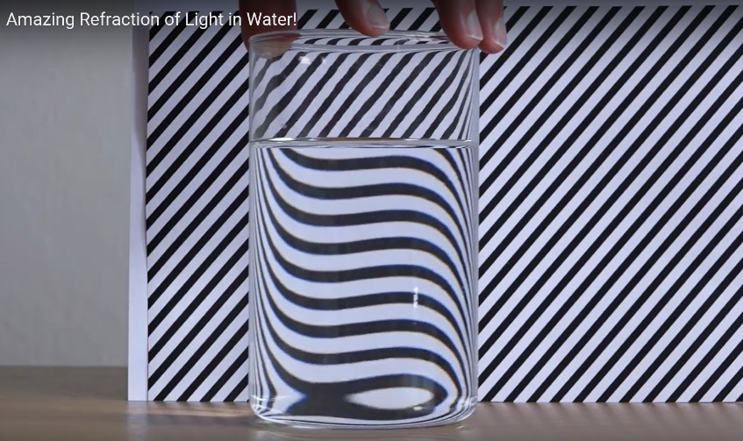
水中有趣的折射2

Slide 37
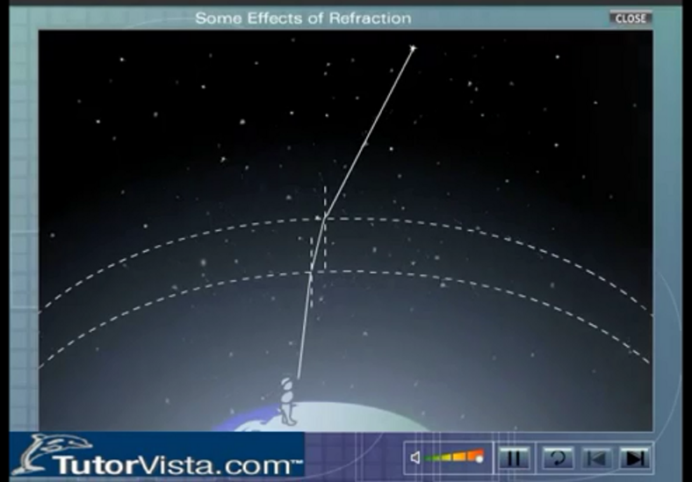
理解折射的一些影响

Slide 38
介質對光的折射率
物態 | 介質 | 折射率
固體 | 瑪瑙 | 1.55
 | 鑽石 | 2.42
 | 玻璃 | 1.50
 | 塑膠 | 1.3～1.4
 | 冰 | 1.30
液體 | 苯 | 1.50
 | 四氯化碳 | 1.46
 | 乙醇 (酒精) | 1.36
 | 甲醇 (木精) | 1.33
 | 水（20º） | 1.33
氣體 | 空氣（0℃） | 1.00029

Slide 39
美麗的色光

Slide 40
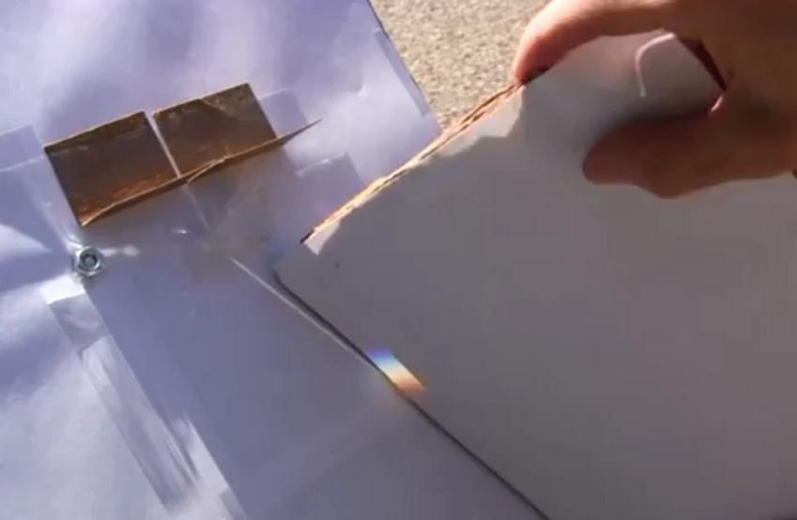
如何利用三稜鏡製造色光

Slide 41
稜鏡的折射和色散原理

Slide 42
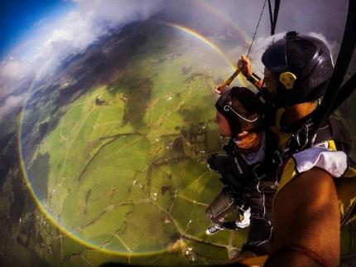
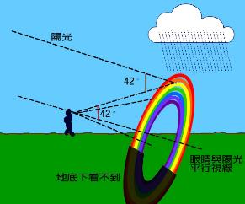
圓形彩虹
全圓形彩虹極為罕見，更是難以拍到，要看到全圓彩虹，和觀測者的位置有很大的關係，主要是因為雨滴對陽光的「內反射」所造成的。
16,000ft skydive above the Bay of Islands, New Zealand

Slide 43
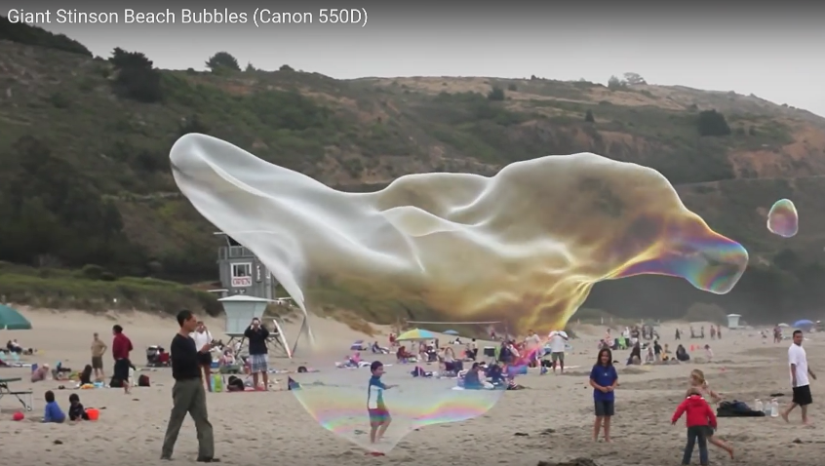
室外最巨大的泡泡彩虹

Slide 44
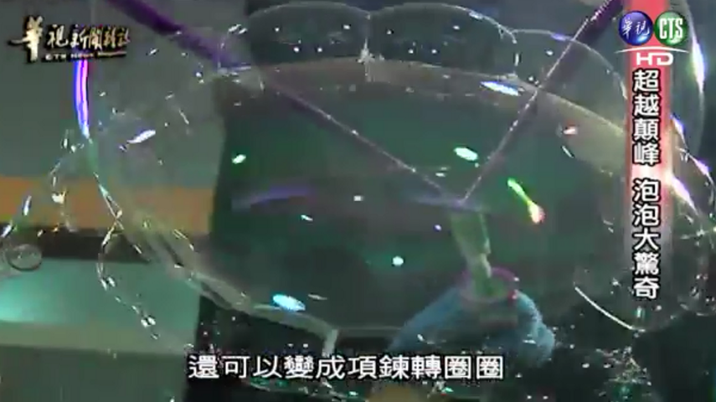
台灣泡泡達人

Slide 45
天天在家玩科學

